Slide 1
第八章 设备与I/O管理
设备及其分类
设备的物理特性（磁带、磁盘、光盘、固态硬盘）
IO传输方式（查询、中断、通道、DMA）
设备分配与去配
设备驱动与中断处理
设备调度
缓冲技术
输入输出进程
RAID技术
虚拟设备

Slide 2
8.1 设备及其分类
用途
  存储型设备
    磁盘，磁带，光盘，U盘，固态硬盘
  IO型设备
    扫描仪，打印机，mouse，keyboard，monitor，
  网络设备
    网卡，交换机，网关，etc.

Slide 3
8.1 设备及其分类
管理
  共享型设备（块型）
    多个进程的IO操作以块为单位可以交叉
    磁盘，固态硬盘，光盘，U盘
  独占型设备（块型）
    多个进程的IO操作以块为单位不宜交叉
    磁带
  独占型设备（字符型）
    多个进程的IO操作以字符为单位不能交叉
    所有IO设备

Slide 4
8.2 设备的物理特性
IO设备的物理特性
  种类繁多，
  共同特性：传输一字节可发生一次中断
存储设备的物理特性
  磁带的物理特性
  磁盘的物理特性
  光盘的物理特性
  固态硬盘的物理特性

Slide 5
8.2 存储设备的物理特性
  1. 磁带的物理特性
间隙
磁头
头标 信息块 信息块 信息块 …… …. 尾标
规格: 1in, 16磁道; 0.5in, 9磁道(现可达18磁道). 每磁道1个磁头.
操作：反绕，正向查找，反向查找，读，写，…
地址：一维
文件：顺序结构（一个文件占若干连续块）

Slide 6
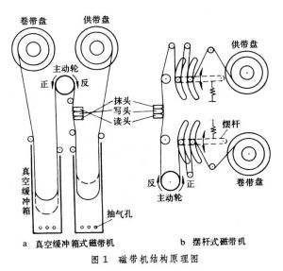
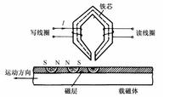
磁性存储设备读写原理

Slide 7
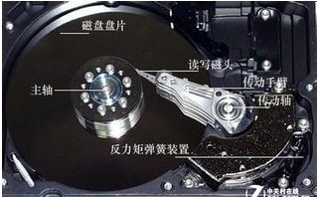

Slide 8
2. 磁盘组的物理特性
柱面l-1
...
柱面0
...
盘面0
盘面1
...
盘面2
…
…
…
盘面m-1
...
扇区1
扇区n-1
扇区0
引臂

Slide 9
柱面号i
盘面号j
扇区号k
（三维地址）
块号b（一维地址）
编址方法：使相邻块物理上最近 （操作系统确定）
例子：l=2（柱面数）; m=3（盘面数）; n=3（扇区数）
柱面号：0 0 0 0 0 0 0 0 0 1 1 1 1 1 1 1 1 1
盘面号：0 0 0 1 1 1 2 2 2 0 0 0 1 1 1 2 2 2
扇区号：0 1 2 0 1 2 0 1 2 0 1 2 0 1 2 0 1 2
块 号：0 1 2 3 4 5 6 7 8 9 10 11 12 13 14 15 16 17

Slide 10
三维地址⇒一维地址：
b=i×m×n+j×n+k
一维地址⇒三维地址：
i=b÷(m×n)
j=b mod (m×n) ÷ n
k=b mod (m×n) mod n
l: 柱面数
m:盘面数
n:扇区数
i: 柱面号
j: 盘面号
k: 扇区号
b: 块号

Slide 11
未考虑读写延迟的扇区编号：
扇区2
扇区1
扇区3
扇区0
扇区4
扇区7
扇区5
扇区6

Slide 12
考虑读写延迟的扇区编号(单交错)：
扇区1
扇区4
扇区5
扇区0
扇区2
扇区7
扇区6
扇区3

Slide 13
考虑读写延迟的扇区编号(双交错)：
扇区6
扇区3
扇区1
扇区0
扇区4
扇区5
扇区7
扇区2

Slide 14
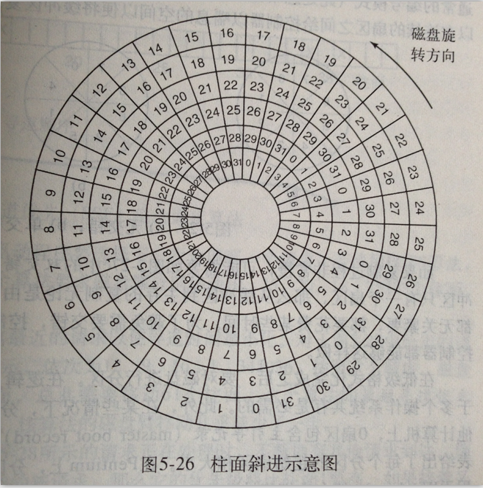
扇区编号：
相对
柱面斜进：

Slide 15
参数 | WD18300硬盘
柱面数 | 10610
盘面数 | 12
扇区数 | 281
块大小 | 512
盘容量 | 18.3G
寻道时间 | 6.9ms
旋转延迟 | 8.3ms
传输一个扇区时间 | 17μs
电机启停时间 | 20ms

Slide 16
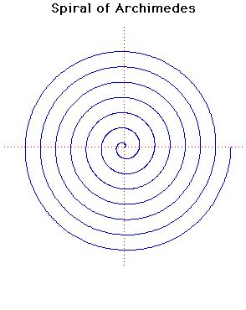
3. 光盘的物理特性:
读取原理: pit/land
螺旋线, CD-ROM, 22188圈(展开5.6km),
内侧转速:530转/分; 外侧转速:200转/分(密度均匀,读取速度均匀)
land
pit
pit-land变化:表示1
land-pit变化:表示1
land不变:表示0
pit不变:表示0

Slide 17
…
14个bit构成一个symbol (汉明编码,1字节,占12位)
42个symbol构成一个frame
42字节的frame
包含24字节数据，另18个字节纠错和控制
……
98个frame构成一个sector
Sector
2352bytes（98*24）
Data
P
ECC
2048字节
288字节
Preamble(前导码): 16bytes, 前12bytes为: 00FFFFFFFFFFFFFFFFFFFF00
后随3bytes扇区编号,最后字节为mode
定位：驱动器中的软件算出一个大致位置，将激光头移动到那里，然后四周搜索前导码进行微调。

Slide 18
4. 固态硬盘的物理特性
SSD （Solid State Disks）
DRAM，Flash memory
可靠：没有移动部件
高速：随机访问，没有seek time/rotational latency，直连到PCI
容量略小
价格略高于磁盘
可用作硬盘的cache，保存系统和常用软件、数据等
在SSD上实现文件系统，不需要考虑顺序与随机的差异
如：空闲块链，管理磁盘块性能不好，但管理固态硬盘块性能很好

Slide 19
控制器(controlor)
设备
  电子部件（控制器）（主板芯片上，PCI扩展槽印刷电路板）
  机械部件
关系
  一个控制器
  2,4,8个设备
控制器与设备之间：低级接口
  例如：磁盘，一块
  bit流，（前导preamble，4096字节数据，校验和ECC）
  控制器把bit流组织成块，（控制器内有buffer）

Slide 20
8.3 I/O 传输方式
IO操作演变历史
  程序查询方式 (programmed IO) (polling)
    CPU and Device can not work in parallel
  中断方式 (interrupt)
    CPU and device can work in parallel, too many interrupts for CPU
  通道方式 (channel)
    special processor for dealing with io operations
  直接内存方式 (DMA)
    DMA controller in charge of block io

Slide 21
8.3.1 程序控制查询方式
Programmed IO
(轮询Pooling):
CPU启动设备
F
T
完成
缺点:
处理机与设备串行工作;
消耗大量处理机时间.

Slide 22
8.3.2 中断驱动方式
CPU
  计算
  启动设备
  计算
  …
  计算
  中断处理
  计算
设备:
工作
特点: CPU与设备并行工作
设备多时对CPU打扰多

Slide 23
8.3.3 DMA方式
DMA
控制器
磁盘
CPU
内存
磁盘
控制器
启动
中断
状态
地 址
计 数
缓冲
控 制
⑤ 中断
④ 回答
① DMA编程
② DMA请求
③ 数据传输
总线

Slide 24
8.3.3 DMA方式
①CPU通过设置DMA控制器实现DMA编程，同时启动磁盘控制器由磁盘读入数据至内部缓冲区并进行和校验；
②DMA控制器向磁盘控制器发出读请求，并将内存地址放在地址总线上；
③磁盘控制器将字节传到内存指定单元；
④磁盘控制器向DMA控制器发送回答；
⑤DMA控制器将内部地址寄存器加1同时将计数减1，重复上述过程②─④直至计数器为0，此时DMA控制器向CPU发出中断信号.
.

Slide 25
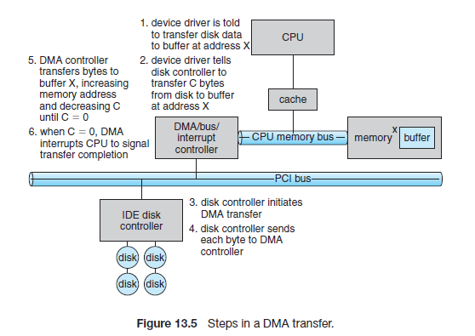

Slide 26
8.3.4 通道方式
通道
  负责IO操作的处理机
    指令系统
      基本操作：控制、读、写、转移、结束
      指令格式：（操作码，传输量，特征位，地址）
    运控部件
      CAW（channel address word）
      CCW（channel command word）
      CSW（channel status word）
      CDW（channel data word）
    存储区域（与CPU共用内存,通道内有缓冲区）
      通道程序，IO数据（channel does have its buffers）

Slide 27
通道程序执行过程：
按CAW取通道命令⇒CCW
（CAW）+1 ⇒CAW
T
F
是通道结束命令
执行此命令
向CPU发中断
一个通道程序可以控制若干设备进行多次IO传输。

Slide 28
通道类型
字节多路通道(byte multiplexer channel)
  多个非分配型子通道，连接低速外围设备
数组选择通道(block selector channel)
  一个分配型子通道，连接多台高速设备
数组多路通道(block multiplexer channel)
  多个非分配型子通道，连接多台高速设备

Slide 29
设备、通道、内存连接
处理机
内存储器
字节多路通道
选择通道
数组多路通道
输入机
打印机
磁盘
磁带

Slide 30
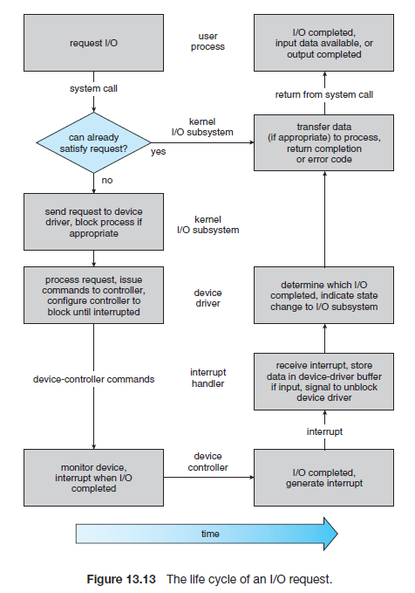
IO请求处理层次（IO软件）
IO请求
IO完成，输入数据可用，输出完成
可满足
数据传给进程，返回完成或错误代码
发请求给设备驱动程序，如同步封锁
处理请求，向控制器发命令，同步等中断
确定哪个IO完成，向IO子系统指出状态变化
收到中断，输入数据存控制器缓冲，解封设备驱动程序
监视IO完成时，设备发出的中断
IO完成，中断发生

Slide 31
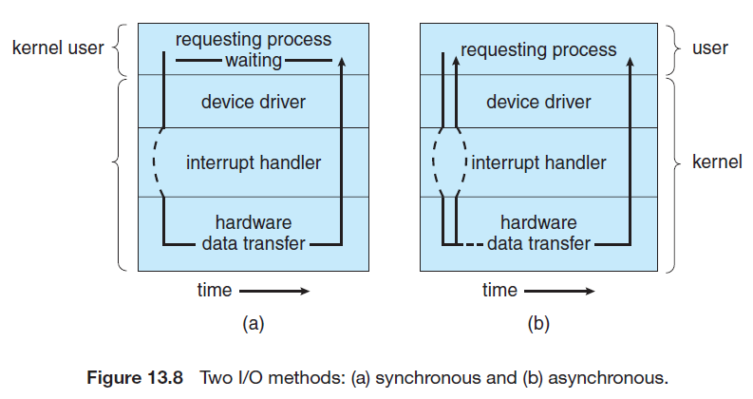
同步IO与异步IO
同步：输入（多数情况），输出（少数情况）
异步：输出（多数情况），输入（少数情况，如向前读、预调）

Slide 32
8.4 设备的分配与去配
独占型设备的分配与去配
  块型独占
  字符型独占
共享型设备的分配与去配
  块型共享

Slide 33
数据结构
设备控制块(UCB) 控制器控制块 (CUCB) 通道控制块(CCB)
设备标识
设备状态
相连控制器
占有设备进程
控制器标识
控制器状态
控制器类型
相连通道
占有控制器进程
等待队列
通道标识
通道状态
通道类型
占有通道进程
等待队列
系统设备表(SDT)
UCB
UCB
…
UCB
设备类 总数 设备等待队列 UCB表指针
… … … …
lp m Sm
… … … …

Slide 34
连接关系：
设备
内存
控制器
设备
通道
…
控制器
…
通道

Slide 35
独占型设备的分配与去配(无通道情形)
用户使用独占型设备活动：
申请，使用，使用，…，使用，释放
申请: (1) 根据设备类查SDT表
(2) P(Sm)
(3) 查UCB表找一空闲设备并分配
使用: (1) 分配控制器（可能等待）
(2) IO传输
(3) 去配控制器（可能唤醒）
释放: (1) 操作对应的UCB表项，去配
(2) 访问SDT表
(3) V(Sm)
中断：
同步：唤醒等待者
异步：释放缓冲区

Slide 36
独占型设备的分配与去配(有通道情形)
用户使用独占型设备活动：
申请，使用，使用，…，使用，释放
申请: (1) 根据设备类查SDT表
(2) P(Sm)
(3) 查UCB表找一空闲设备并分配
使用*: (1) 分配控制器（可能等待），分配通道（可能等待）
(2) 形成，并执行通道程序（中断：同步，唤醒等待者）
(3)去配通道（可能唤醒），去配控制器（可能唤醒）
释放: (1) 操作对应的UCB表项，去配
(2) 访问SDT表
(3) V(Sm)

Slide 37
共享型设备的分配与去配（无通道情形）
用户使用共享型设备活动：
    使用，使用，…，使用
  特征
    来自文件系统, 或虚拟存储管理系统；
    每次读（写）一块；
    通常经过缓冲；
    排队优化。
  使用（未考虑caching ）
    分配缓冲，填写头部，
      若是写，信息复制到缓冲区，缓冲区链入IO链尾部，若设备空闲启动设备，异步返回，同步等待IO结束；IO结束时释放缓冲区；
      若是读，缓冲区链入IO链尾部，若设备空闲启动设备，等待；中断唤醒后，信息复制到进程空间，释放缓冲区。

Slide 38
8.5 设备驱动（通道）
通道程序
  CCW指令序列
  静态编制或动态生成
设备启动
  通道启动
中断处理
  通道向CPU发的中断

Slide 39
启动
8.5 设备驱动
内存
CPU
通道
...
形成通道程序
...
地址⇒CAW
...
启动通道
...
...
CCW1
CCW2
…
CCWi
...
CCWn
CAW
CCW
CDW
CSW
设备
数据区

Slide 40
8.5 设备驱动
启动
内存
CPU
通道
...
形成通道程序
...
地址⇒CAW
...
启动通道
...
中断处理
...
CCW1
CCW2
…
CCWi
...
CCWn
CAW
CCW
CDW
CSW
设备
数据区

Slide 41
8.5 设备驱动
启动
内存
CPU
通道
...
形成通道程序
...
地址⇒CAW
...
启动通道
...
中断处理
...
CCW1
CCW2
…
CCWi
...
CCWn
CAW
CCW
CDW
CSW
设备
数据区

Slide 42
8.5 设备驱动
启动
内存
CPU
通道
...
形成通道程序
...
地址⇒CAW
...
启动通道
...
中断处理
...
CCW1
CCW2
…
CCWi
...
CCWn
CAW
CCW
CDW
CSW
设备
数据区
中断

Slide 43
8.6 设备调度
优化服务顺序
考虑因素
  高效性
    减少磁盘引臂移动量
    减少旋转延迟
  公平性
    防止饥饿, 或饿死

Slide 44
磁盘引臂调度(disk head scheduling)
先到先服务（FCFS）
  请求序列：130，42，180，15，108，68，97
0 15 42 53 68 97 108 130 180 199
移动量: (130-53)+(130-42)+(180-42)+(180-15)+(108-15)+(108-68)+(97-68)=630
优点：公平，没有饥饿；缺点：销率低

Slide 45
磁盘引臂调度(disk head scheduling)
最短寻找时间优先（SSTF）
  请求序列：130，42，180，15，108，68，97
0 15 42 53 68 97 108 130 180 199
优点：效率高
缺点：磁道歧视
移动量: (53-42)+(180-42)+(180-15)=314

Slide 46
磁盘引臂调度(disk head scheduling)
SCAN（Elevator）
  请求序列：130，42，180，15，108，68，97
0 15 42 53 68 97 108 130 180 199
Scan
SCAN移动量: (53-15)+(180-15)=203
优点：公平，效率高
缺点：存在磁道地域差别

Slide 47
磁盘引臂调度(disk head scheduling)
C-SCAN （走到头，回扫不为请求服务）
请求序列：130，42，180，15，108，68，97
0 15 42 53 68 97 108 130 180 199
C-Scan
特点：所有磁道地位相同, 最长等待时间相同
问题：diskhead stickness（磁头粘性）

Slide 48
磁盘引臂调度(disk head scheduling)
N-step SCAN（N步扫描）
  将磁盘请求队列分为若干个长度为N的子队列，每个队列内采用SCAN算法, 队列间FIFO
  例子：磁道由外向内编号0-99,磁头当前位置20,向内移动,N=4
    12, 5, 7, 30, 60, 77, 13, 26, 61, 80, 53, 66
    20→30→12→7→5→13→26→60→77→80→66→61 →53
  当N很大时，接近SCAN算法
  当N=1时，蜕化为FCFS算法

Slide 49
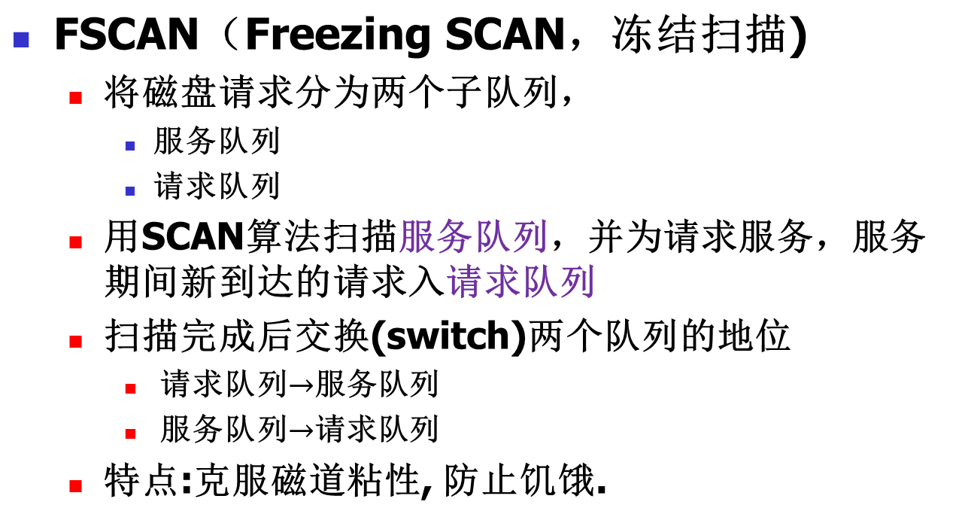
磁盘引臂调度(disk head scheduling)

Slide 50
8.6.1 磁盘I/O参数
首先分析一下读/写一个磁盘块需要多少时间。它一般由如下三个因素确定：
  寻道时间（seek time）：将磁盘引臂移动到指定柱面所需要的时间；
  旋转延迟（rotational delay）：指定扇区旋转到磁头下的时间；
  传输时间（transfer time）：读/写一个扇区的时间。

Slide 51
8.6.1 磁盘I/O参数
寻道时间Ts计算公式如下：
  Ts=m×n﹢s
  其中，n为跨越磁道数，m为跨越一个磁道所用时间，s为启动时间。
旋转延迟Tr计算公式如下：
  Tr=1/(2r)
  其中，r为磁盘转速。该公式给出的是平均旋转延迟，它是磁盘旋转一周时间的一半，即旋转半周所花费的时间。

Slide 52
8.6.1 磁盘I/O参数
传输时间Tt计算公式如下：
  Tt=b/(rN)
  其中，b为读/写字节数，r为磁盘转速，N为一条磁道上的字节数。

Slide 53
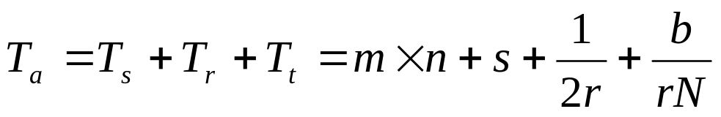
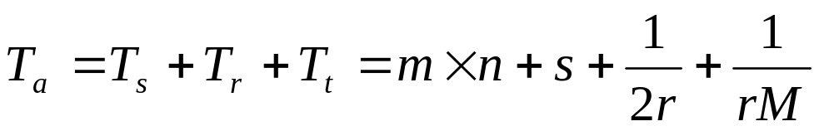
8.6.1 磁盘I/O参数
因此，可将访问时间Ta表示为：
访问磁盘通常是以扇区（块）为单位的，令M为一个磁道上扇区的个数，则一个扇区的访问时间为：

Slide 54
例题
例8-1．设有一个只有一个移动磁头的磁盘，磁道由外向内编号0、1、2、…、199，磁头移动一个磁道所需时间为1ms，每个磁道有100个扇区，磁盘转速6000r/m。采用CSCAN引臂调度算法，当前引臂位置处于第100磁道，当前移动方向由外向内，并规定引臂向内扫描时为路经请求服务。对于如下磁道请求120、85、70、30，每个请求访问对应磁道上的一个扇区，问：
  (1)给出引臂移动序列，计算引臂移动量和寻道时间，忽略启动时间；
  (2)计算平均旋转延迟时间；
  (3)计算传输时间；
  (4)计算所有访问处理时间。

Slide 55
例题
解答：
(1)磁盘引臂移动序列为: 100→120→30→70→85，跨越磁道数：20+90+40+15=165。共需寻道时间165×1ms=165ms.
(2) 1次访盘的旋转延迟为：Tr=1/(2r)=1/(2×(6000/m))=1/(2×(100/s))=5ms，4次访盘的旋转延迟为4×5ms=20ms.
(3) 1次访盘的传输时间为：Tt=1/(rM)=1/((6000/m)×100)=1/((100/s)×100)=0.1ms，4次访盘的传输时间为4×0.1ms=0.4ms.
(4)所有访问处理时间=165+20+0.4=185.4(ms)。

Slide 56
8.7 缓冲技术
Buffering vs. Caching
  buffering: 处理数据到达与离开速度不一致所采用的技术。
  caching: 将慢速存储器上活动信息缓冲到快速存储设备上的技术。
硬缓冲与软缓冲
  硬缓冲区通常设在设备中
  软缓冲区通常设在内存系统空间中（操作系统管理）
私用缓冲与公共缓冲
  私用缓冲: 一个缓冲区与一个固定设备相联系，不同设备使用不同的缓冲区
    利用率低
  公用缓冲: 缓冲区由系统统一管理，按需要动态分派给正在进行I/O传输的设备

Slide 57
缓冲池管理
head
空缓冲
空缓冲
空缓冲
tail
...
共n个
Var buf_num:semaphore; (init n)
mutex:semaphore; (init 1)
1. 申请 2. 释放
(1) P(buf_num) (1) P(mutex)
(2) P(mutex) (2) 空缓冲入链尾
(3) 取链头空缓冲 (3) V(mutex)
(4) V(mutex) (4) V(buf_num)

Slide 58
8.7.6 缓冲技术实现：输入设备
缓冲
进程空间
缓冲
输入设备
...
缓冲
io链

Slide 59
进程方面：
中断方面：
T
F
IO链空
缓冲入io链
T
F
设备忙
F
T
有等待进程
申请空缓冲
唤醒
启动设备
T
F
传输完毕
等待
申请空缓冲
由io链取一缓冲
信息⇒进程空间
启动设备
释放空缓冲

Slide 60
8.7.6 缓冲技术实现：输出设备
缓冲
进程空间
缓冲
输出设备
...
缓冲
io链

Slide 61
进程方面：
中断方面：
释放空缓冲
申请一空缓冲
F
T
io链空
信息⇒缓冲
F
T
取一缓冲
设备忙
启动设备
缓冲入io链
启动设备
F
T
传输完

Slide 62
8.7.6 输入输出设备：
(磁带、磁盘)
缓冲
进程空间
缓冲
IO设备
...
块型缓冲区：
缓冲区头
缓冲区体
缓冲
设备块号
IO标识
等待进程
io链

Slide 63
进程方面(输入)：
进程方面(输出)：
中断方面：
申请空缓冲
T
F
申请空缓冲
输入
填写头部
唤醒等待者
释放空缓冲
填写头部
设备工作
F
T
信息⇒缓冲
T
F
启动设备
入io链尾
io链空
F
T
设备工作
取一缓冲
等待
启动设备
入io链
信息⇒进程
启动设备
释放缓冲
输入每次必等，有缓冲，无缓存

Slide 64
UNIX缓冲
字符型缓冲
  100个缓冲区，长度8字节(6字符+2字节指针)
  组成公共缓冲池，所有字符型设备公用
  缓冲区或属于cfreelist, 或属于某字符设备的io链(eg. tty,lp)
块型缓冲
  50个缓冲区，长度514字节
  组成公共缓冲池，所有块型设备公用
  缓冲区可属于bfreelist and/or devtab

Slide 65
字符型设备缓冲
struct cblock {
struct cblock *c_next;
char info[6];
}
struct cblock *cfreelist; //free c blocks
struct clist //associated with a character device
{
int c_cc; //character count
int c_cf; //pointer to first block
int c_cl; //pointer to last block
}

Slide 66
struct buf //actually a buffer header, shared by all mounted disks
{
int b_flags; //BUSY, ASYNC, DELWRI, DONE...
struct buf *b_forw; //headed by devtab
struct buf *b_back;
struct buf *av_forw; //position on free list
struct buf *av_back;
int b_dev;
int b_wcount; //transfer count
char *b_addr; //low order core (buffer) address
char *b_xmem; //high order core (buffer) address
char *b_blkno //block # on device
char b_error;
char *b_resid; //word not transferred after error
}buf[NBUF]
块型设备缓冲（头部）

Slide 67
15 14 13 12 11 10 9 8 7 6 5 4 3 2 1 0
b_flag:
B_DELWRI
B_ASYNC
B_RELOC
B_WANTED
B_BUSY
B_ERROR
B_DONE
B_READ/B_WRITE

Slide 68
char buffers[NBUF][514]; //块型缓冲区
struct buf bfreelist; //空闲缓冲区头部的链头
struct devtab //设备表（每个设备一个）
{
char d_active; //busy flag
char d_errcnt; //error count
struct buf *b_forw; //first buffer for this dev
struct buf *b_back; //last buffer for this dev
struct buf *d_actf; //head of IO queue
struct buf *d_actl; //tail of IO queue
}

Slide 69
struct devtab{
char d_active;
char d_errcnt;
struct buf *b_forw;
struct buf *b_back;
struct buf *d_actf;
struct buf *d_actl;
}
18
21
35
65
83
68
bfreelist

Slide 70
相关操作：
getblk(dev,blkno) //assign a buffer for the given block
bread(dev,blkno) //read a block(if necessary), return buf pointer
breada(dev,blkno,rablkno) //read in first block, like read;
but also start io on second block
bwrite(bp) //write the buffer, wait for completion, then release
bawrite(bp) //start the io, release buffer, no wait for completion
bdwrite(bp) //release buffer, mark it so that if it is grabbed for
another purpose, it will be written out before
being given up
brelse(bp) //release the buffer, with no io implied

Slide 71
getblk(dev,blkno)
参数： dev:设备号，blkno: 设备块号
返回：缓冲区指针bp
步骤：
    块在b链中，且当前空闲
      由av链摘除，标记BUSY, 返回缓冲块指针
    块在b链中，但BUSY(其它进程在用)
      标记B_WANTED, sleep(空闲事件发生)，返回缓冲块指针
    块在io链中
      等待io操作结束，返回缓冲块指针
    不在b的链中，在av链上取到延迟写的块
      写出该块，分配下一个缓冲区
    不在b的链中，av链已空
      等待任意缓冲区变空闲的事件, 分配该缓冲
    不在b的链中，在av链上得到空缓冲
      由av链摘除，出旧b链，入新b链，填写头部，清B_DONE标志，
      返回缓冲块指针

Slide 72
brelse(bp)
参数：bp: 缓冲区头指针
返回：无
步骤：
  If 有等待者(b_flag&B_WANTED!=0),唤醒;
  Else
    bp入av链
    bfreelist上有等待者,唤醒

Slide 73
bread(dev,blkno)
参数：dev:设备号，blkno: 设备块号
返回：载有信息的缓冲区bp
步骤：
  bp=getblk(dev,blkno)
  if (B_DONE)
    return(bp) //在cache中得到
  填写头部；
  启动磁盘读(d_actf/d_actl链)
  sleep(等待读盘完成事件)
  return(bp)
中断
  标记B_DONE
  唤醒

Slide 74
breada(dev,blkno,rablkno)
参数：dev:设备号，blkno:读块号，rablkno:预读块号
返回：blkno缓冲块头部指针rbp
步骤：
  rbp=getblk(dev,blkno)
  if(!B_DONE)
    填写头部；启动设备读入(d_actf/d_actl链)
  rabp=getblk(dev,rablkno)
  if (B_DONE) //缓冲区从b链得到
    brelse(rabp) //入av链
  else //缓冲区从av链得到
    填写头部；启动设备读入(d_actf/d_actl链) //中断时入av链
  iowait(rbp), 标记B_DONE
  return(rbp)

Slide 75
bwrite, bawrite, bdwrite使用
先调用bp=getblk(dev,blkno)指派缓冲；
填写缓冲头部；
向缓冲区中写入数据，可能整块，或部分；
调用：
  bwrite (同步写出)；
  bawrite(异步写出)；
  bdwrite(延迟写出)。

Slide 76
bwrite(bp)
参数：bp：缓冲区指针
步骤：
  标记B_DONE
  入设备d_act队列(若设备不忙启动设备)
  if(! B_ASYNC)
    sleep(等待IO完成事件)
  中断
    如为同步写，唤醒等待者
    如有等待该块(B_WANTED=1)者, 唤醒;
    否则brelse(bp), (bp入av链)

Slide 77
bawrite(bp)
参数：bp: 缓冲区头指针
返回：无
步骤：
  bp->b_flag =| B_ASYNC
  bwrite(bp)
中断
  入av队列

Slide 78
bdwrite(bp)
参数: bp: 缓冲区指针
返回: 无
步骤：
  标记b_flags =|B_DELWRI |B_DONE
  brelse(bp), (bp入av链)

Slide 79
8.8 输入输出进程
专门负责IO传输的进程
  另外一种IO模式—服务模式
  C/S Model
特点
  界面清晰,方便使用
  两次进程切换,速度问题

Slide 80
8.9 RAID技术
RAID:
  Redundant Array of Inexpensive Disks (廉价磁盘冗余阵列)
    compared with SLEDs (Single Large Expensive Disks)
  Redundant Array of Independent Disks (独立磁盘冗余阵列)
Proposed by researchers at UC Berkeley
  David A. Patterson
Background
  disk access speed increases slowly compared with CPU
  solution: multiple parallel component
Objective
  increased disk capacity
  enhanced performance
  high reliability

Slide 81
RAID技术
RAID
  RAID is a set of physical disks viewed by the operating system as a single logical drive
  Data are distributed across an array of physical drives
  Redundant disk capacity is used to store parity information, which guarantees data recoverability in case of disk failure
Hardware RAID vs. Software RAID
  hardware based: special controller
  Windows NT, 2000, UNIX support software RAID
SCSI RAID vs. IDE RAID
  performance: SCSI outperforms IDE
  price: IDE beats SCSI

Slide 82
8.9.1 RAID级别
How to organize data across multiple disks? Industry standards scheme
RAID级别: 行业标准规定的数据在多个磁盘上的存放方法。
  常见RAID级别: level0, …, level5;
RAID分条(stripping)数据存储方式
  位级分条(bit-level stripping)
  块级分条(block-level stripping)
RAID衡量指标
  速 度: 是否支持多个访问同时进行;
  可靠性: 是否能够发现和改正错误;
  成 本: 是否有额外的开销和开销的大小.

Slide 83
Level0(数据分条)
数据分条以块为单位, 连续的数据条循环存放在多个磁盘上。
block0
block4
block8
……
block1
block5
block9
……
block2
block6
block10
……
block3
block7
block11
……
Disk1
Disk2
Disk3
Disk4
控 制 器
访问速度快；
经济，空间利用率100％；
无容错能力，可靠性差。
(4,5)
(2,3)
读请求
写请求
写请求

Slide 84
Level1 (镜像,mirroring):
数据分条以块为单位, 采用分布镜像方式存储, 即完全相同的数据重复存放在两个盘上。
block0
block3
block6
……
block1
block4
block7
……
block2
block5
block8
……
block0
block3
block6
……
block1
block4
block7
……
block2
block5
block8
……
Disk1
Disk2
Disk3
Disk4
Disk5
Disk6
控 制 器
访问速度快; 读一个盘、写两个盘;
可靠性(恢复性)高;
费用高, 是无镜像磁盘数的2倍,
空间利用率50％。
(3,4)
(8)
读请求
写请求
写请求

Slide 85
Level2 (位级汉明纠错码校验与恢复):
数据以位(bit)为单位分条, 分布存放在多个数据磁盘上, 汉明纠错码存放在纠错磁盘上。
bit0
……
bit1
……
bit2
……
bit3
……
bit4
……
bit5
……
bit6
……
Disk1
Disk2
Disk3
Disk4
Disk5
Disk6
Disk7
控 制 器
(0,1,2,3)
纠错盘的数量与数据盘个数以2为底的对数成正比.
写请求

Slide 86
Level2 (位级汉明纠错码校验与恢复):
纠错能力强, 可靠性高;
  发现2个错误, 纠正1个错误.
需要较多纠错盘存放汉明纠错码, 成本较高;
不能同时为多个请求服务, 速度较慢:
  读操作:所有磁盘同时访问, 数据与错误校验码被送到磁盘阵列控制器;
  写操作:必须同时访问所有数据盘和纠错盘。

Slide 87
Level3 (位级单个奇偶校验)
数据以位(bit)为单位分条, 分布存放在多个数据磁盘上;只用一个冗余磁盘存放奇偶校验位。
bit0
bit4
……
bit1
bit5
……
bit2
bit6
……
bit3
bit7
……
奇偶校验
奇偶校验
……
Disk1
Disk2
Disk3
Disk4
Disk5
有一定容错能力(发现１个错误);
存储代价较低;
读写需要访问所有盘, 多个读写不能并行。
控 制 器
等待
(4,5,6,7)
(0,1,2,3)
读/写请求
读/写请求

Slide 88
Level4 (块级异或校验):
数据分条以块为单位, 用异或运算产生校验信息,
校验信息保存在单独的磁盘上。
block0
block4
block8
……
block1
block5
block9
……
block2
block6
block10
……
block3
block7
block11
……
P0-3
P4-7
P8-11
……
Disk1
Disk2
Disk3
Disk4
Disk5
控 制 器
(2,3)
(4)
读请求
写请求

Slide 89
Level 4 (Cont.)
读操作不进行异或校验, 可以并行;
写操作要更新异或校验信息, 都访问校验盘, 不能并行; 写操作时校验信息更新:
P’4~7=(block4 xor block4’)xor p4~7
异或校验信息用于磁盘发生故障时数据块的恢复。
例如: 若block7所在的Disk4发生故障, 要恢复block7。
block7= p4~7 XOR (block4 XOR block5 XOR block6)

Slide 90
Level5 (块级分布式异或校验)
数据分条以块为单位, 异或校验信息分散循环保存在各磁盘上。
block0
block4
block8
block12
P16~19
……
block1
block5
block9
P12~15
block16
……
block2
block6
P8~11
block13
block17
……
block3
P4-7
block10
block14
block18
……
P0~3
block7
block11
block15
block19
……
Disk1
Disk2
Disk3
Disk4
Disk5
控 制 器
(1)
(6)
写请求
写请求

Slide 91
Level5 (块级分布式异或校验)
校验码计算:
  p4~7=block4 XOR block5 XOR block6 XOR block7
若block7发生故障，可通过下式恢复
  block7=p4~7 XOR block4 XOR block5 XOR block6

Slide 92
Level 5 (Cont.)
磁盘数量至少为3个;
读操作可并行;
不涉及相同数据盘和校验盘的写操作可以并行;
对于单盘容量为S、数量为N的磁盘阵列,
有效存储容量为: S×(N-1)
磁盘利用率为: (N-1)/N
任意磁盘发生故障, 均可根据其它N-1个磁盘恢复;

Slide 93
8.9.1 RAID级别(Cont.)
表8-1 RAID 级别的比较
Level | 分条粒度 | 读并行性 | 写并行性 | 冗余(容错/开销)
0 | 块 | 支持 | 支持 | 无/无
1 | 块 | 支持 | 支持 | 镜像，强/大
2 | 位 | 不支持 | 不支持 | 汉明码，强/大
3 | 位 | 不支持 | 不支持 | 单个奇偶校验，较强/较小
4 | 块 | 支持 | 不支持 | 块级异或校验，较强/较小
5 | 块 | 支持 | 支持 | 块级分布异或，较强/较小

Slide 94
8.9.2 Remark on Software RAID
Advantages:
  cost less
  simplicity
Disadvantages:
  performance
  boot volume limitation //导引卷不能是RAID
  level support: only 0,1,5 are supported
  OS compatibility: multiple problem
  other software compatibility
  reliability
  software bugs

Slide 95
Benefit from RAID
Increased read/write speed
Improved data reliability
Enlarged storage capacity
  multiple disks viewed as a single volume

Slide 96
8.10 虚拟设备
概念
  利用共享型设备实现的数量较多、速度较快的独占型设备
引入
  用户直接使用独占型设备效率低
实现
  输入型虚拟设备
  输出型虚拟设备
虚拟设备的例子
  SPOOLing输入
  SPOOLing输出

Slide 97
8.7.1 虚拟设备引入
用户使用独占型设备活动：
  申请，使用，使用，…，使用，释放
缺点：
  速度：CPU与设备速度不匹配
  设备利用率：占有期间不一定一直使用
进程独占此设备

Slide 98
方法：
  在进程与独占型设备之间增加共享设备缓冲
虚拟
设备
…
虚拟
设备
进程
独占设备
虚拟
设备
虚拟
设备
…
间断传输
连续传输
共享设备（如磁盘）

Slide 99
8.10.2 虚拟设备的实现
输入型虚拟设备的实现
  申请：
    分配一虚设备
    分配一实设备
    信息由实设备⇒虚设备
    去配该实设备
  使用：
    信息由虚设备⇒进程空间
  释放：
    去配虚设备

Slide 100
8.10.2 虚拟设备的实现
输出型虚拟设备的实现
  申请：
    分配一虚设备
  使用：
    信息由进程空间⇒虚设备
  释放：
    分配一实设备
    信息由虚设备⇒实设备
    去配实设备
    去配虚设备

Slide 101
8.10.3 虚拟设备的例子
SPOOLing输入
  作业预输入（输入机⇒输入井）
SPOOLing输出
  作业缓输出（输出井⇒输出机）
SPOOLing
  Simultaneous Peripheral Operation On-Line
  由SPOOLing程序控制通道完成

Slide 102
作业控制块(Job Control Block)
作业存在标志，其中保存系统管理作业需要的全部信息。
JCB内容：
  作业标识
  用户标识
  作业状态
  调度参数
  作业位置
  资源需求
  进入时间
  处理时间
  记账信息
作业表:
JCB1
JCB2
JCB3
……
JCBn

Slide 103
预输入进程
输入机
通道
job₁₁
...
...
...
...
预输入进程
输入机
通道
job_{1m}
内存
输入井
SPOOLing输入程序（1）vs. SPOOLing输入进程（n）

Slide 104
F
T
有待输入作业
等待
作业状态改为“后备”
F
T
有空闲作业表
等待
作业调度等待
“后备”作业
T
F
取一“空闲”作业表为JCB
作业状态改为“提交”
唤醒
申请输入井空间
作业内容⇒输入井（通道）
填写JCB
SPOOLing 输入程序

Slide 105
作业调度程序
F
内存中已有N道作业
T
等待
T
F
输入井中有后备作业
T
等待
访问磁盘中的作业表
根据JCB中的调度参数
按照作业调度算法选一后备作业
作业状态改为“执行”
为该作业建立作业控制进程

Slide 106
作业控制程序
申请输出井空间
由输入井顺取作业控制语句
F
T
是结束语句
释放输入井空间
执行该作业步
(可能创建子进程)
由输入井读数据
结果送输出井
作业状态改成“完成”
T
F
作业调度因内存有N道作业而等待
唤醒
T
F
有等待“完成”作业的缓输出进程
唤醒一个
自我终止

Slide 107
缓输出进程
job₁₁
通道
输出机
...
...
...
缓输出进程
job_{1n}
通道
输出机
输出井
内存
SPOOLing输出程序（1）vs. SPOOLing输出进程（n）

Slide 108
F
T
输出井有“完成”作业
等待
取一“完成”作业
状态改为“退出”
输出作业结果（通道）
释放输出井空间
状态改为“空闲”
T
F
有等空闲JCB的预输入进程
唤醒一个
SPOOLing 输出程序

Slide 109
8.11 稳定存储器(stable storage)
定义
  不丢失信息的存储器称为稳定存储器
实现
  不存在绝对可靠的存储介质
  策略：冗余
    在两种失效独立的介质上构建
  保存
    将信息写到第一个存储块
    上述操作成功后，将相同信息写到第二存储块
    仅当第二次传输也成功时，整个保存操作完成

Slide 110
8.11 稳定存储器(stable storage)
实现
  恢复
    鉴别两个数据块内容
      一对信息完全相同，且无检测到错误，正常
      其中一块检测到错误，用另一块取代
      两块均未检测到错误，但内容不同，用第二块内容取代第一块内容

Slide 111
8.12 系统举例－Linux
涉及内容
  设备驱动，设备缓冲，文件管理
主要特点
  允许系统管理员动态添加或删除设备，其相应的驱动程序通常以DLL的形式动态加载，设备驱动程序可以采用高级语言编写，移植性好．
  除NTFS外，支持多种可装卸的文件系统，如FAT32、OS/2、HPFS、CDFS等．支持映像文件I/O．
  设备管理子系统以I/O请求包(I/O Request Package，IRP)方式驱动，每个I/O请求均以表示为I/O请求包，I/O管理器负责协调所有各组成部分之间的相互作用．
  通过系统进程(线程)提供异步I/O，在I/O请求的进程(线程)不需要等待I/O传输结果的情况下，请求者可以立即返回，具体I/O操作由系统线程负责完成．异步I/O是通过异步过程调用(Asynchronous Procedure Call，APC)实现的．

Slide 112
Windows2000/XP IO子系统
应用程序
系统服务
IO管理
程序
文件系统
磁盘驱动
光盘驱动
…
磁带驱动

